Slide 1
Презентация на тему:
Стрижка волос и укладка волос с помощью бигуди.
Презентация на тему:
Стрижка волос и укладка волос с помощью бигуди.

Slide 2
Цели работы:
Целью работы является выполнение стрижки волос и укладка на бигуди , которая идеально подходит на длинные волосы.
Для достижения цели необходимо обозначить несколько задач:
Анализ внешности модели
диагностика волос и кожи головы
разработать технологический процесса по выполнению стрижки
качественно выполнить стрижку и укладку волос с соблюдением безопасности.

Slide 3
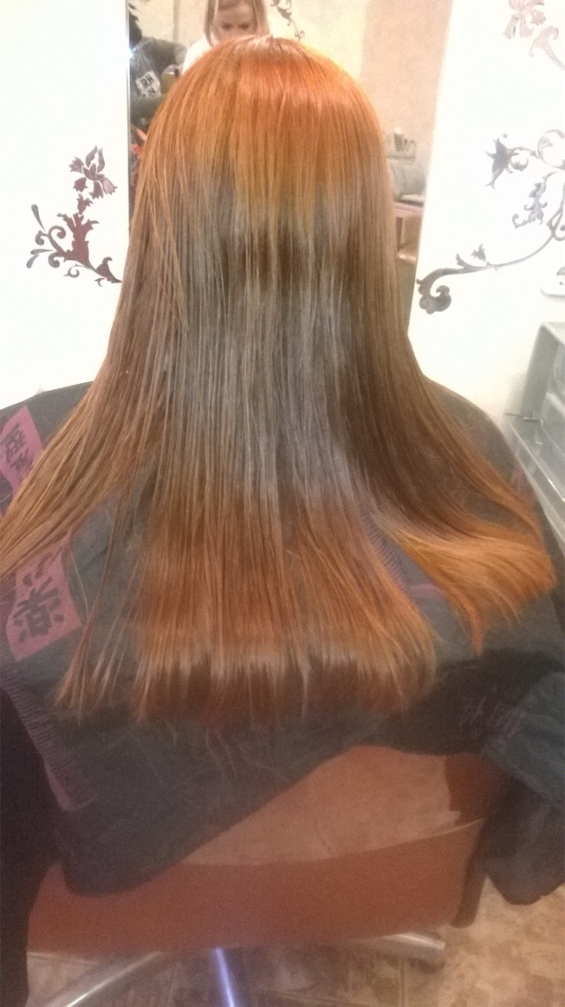
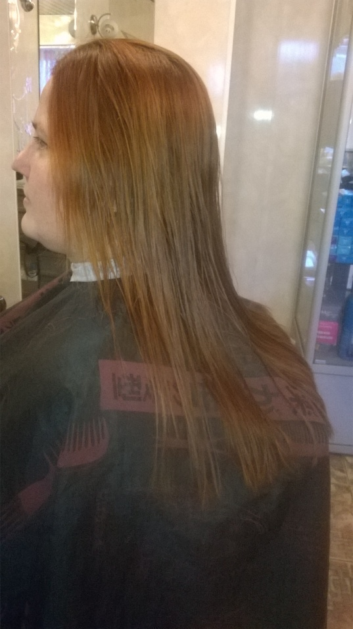
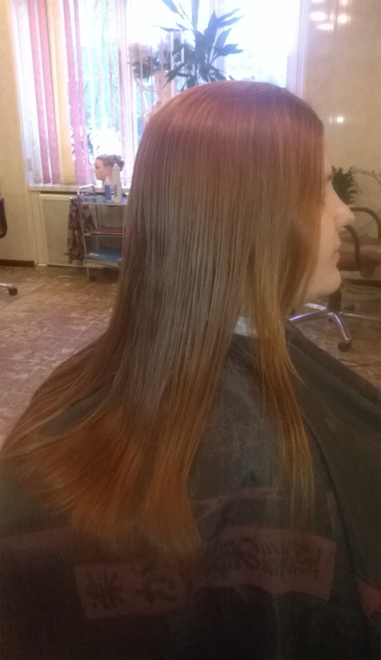
Описание образа модели.
Форма лица – квадратная.
Структура волос – густые.
Тип волос – смешанные.
Длина волос- длинные.

Slide 4
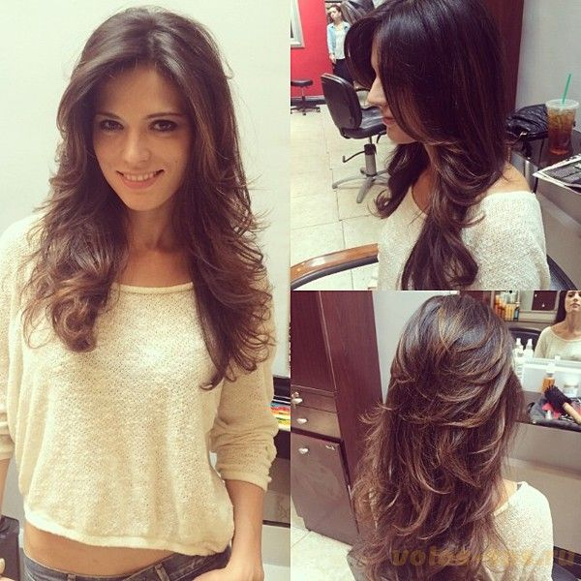
СОВРЕМЕННОЕ НАПРАВЛЕНИЕ МОДЫ.
Модные стрижки «Каскад»
Каскадная стрижка очень популярна в последнее время. К тому же в этом году стрижка каскад в моде.
А в укладке такая стрижка смотрится особенно хорошо. На таких волосах отлично смотрятся локоны.
Легко можно делать прически на каждый день своими руками.

Slide 5
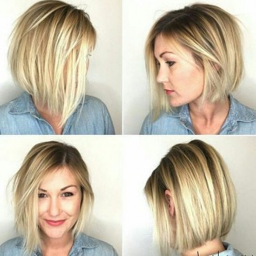
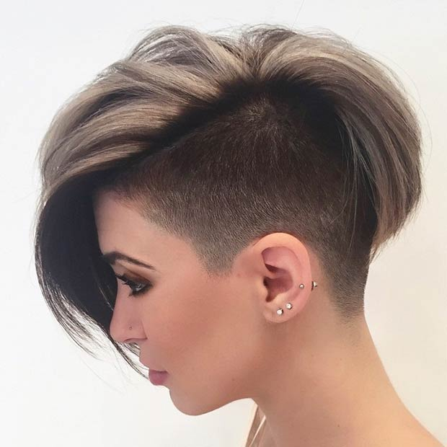
Модная стрижка «Каре»
Модные креативные стрижки.

Slide 6
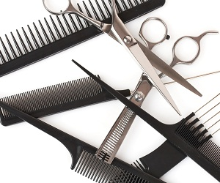
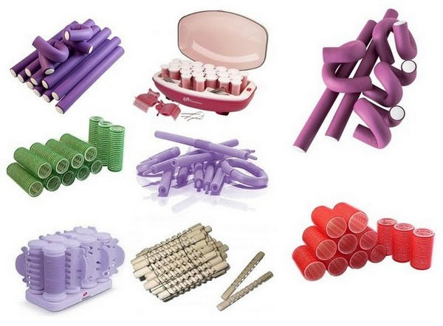
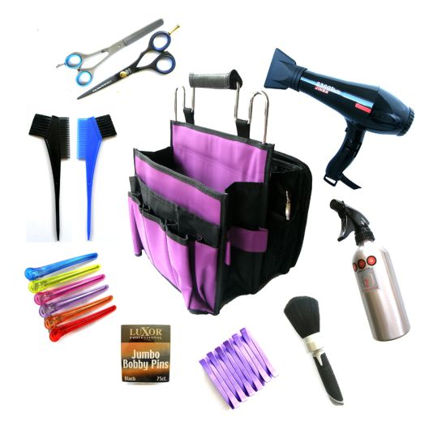
Инструменты и приспособления:
Бигуди
Расчески
Ножницы
Фен
Зажимы
Пульверизатор
Воротники
Фартук
Пеньюар
Полотенца

Slide 7
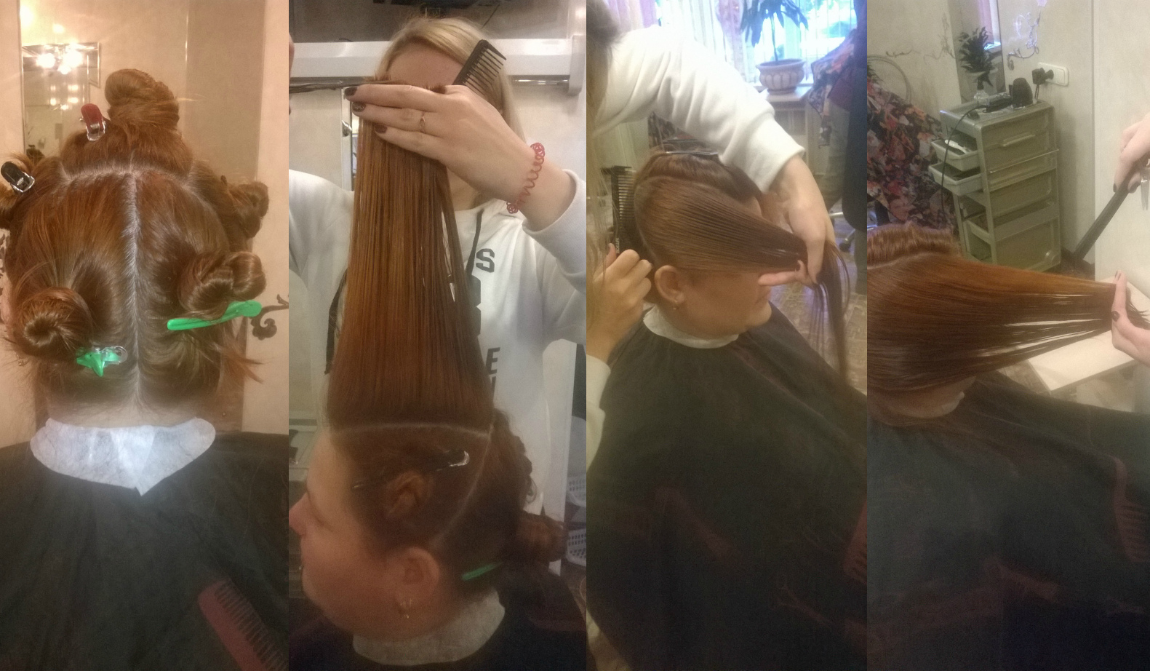
Технологический процесс выполнения стрижки.

Slide 8
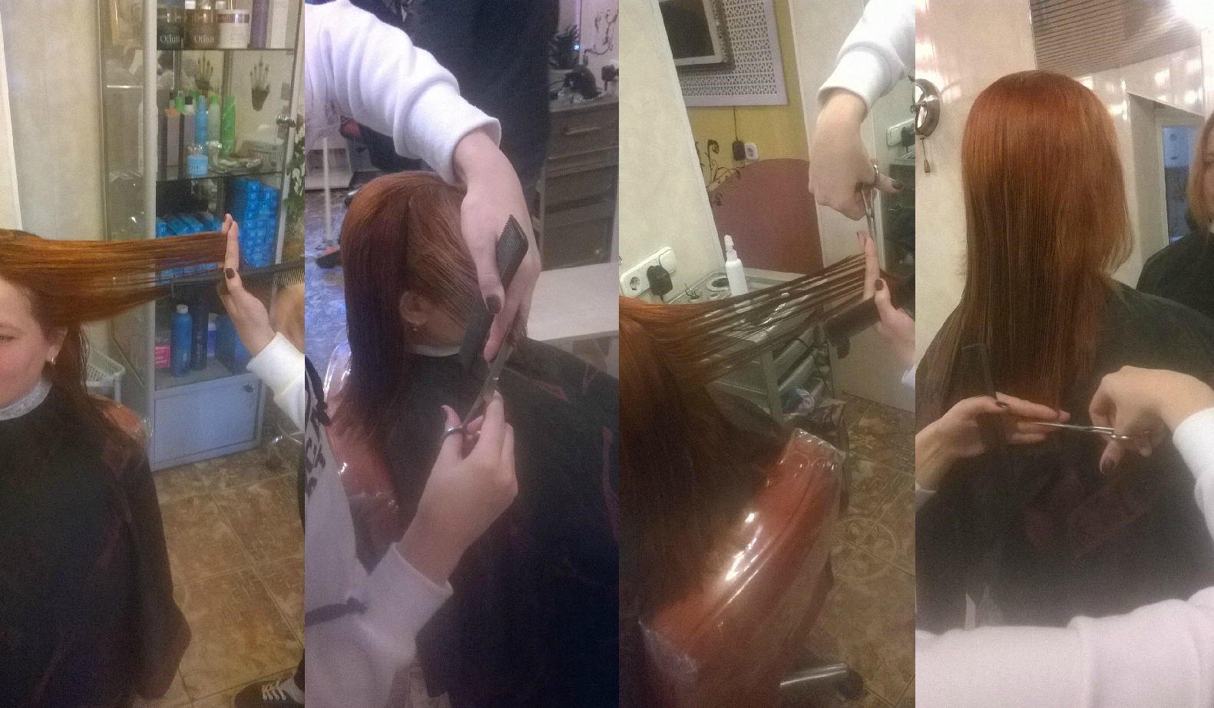

Slide 9
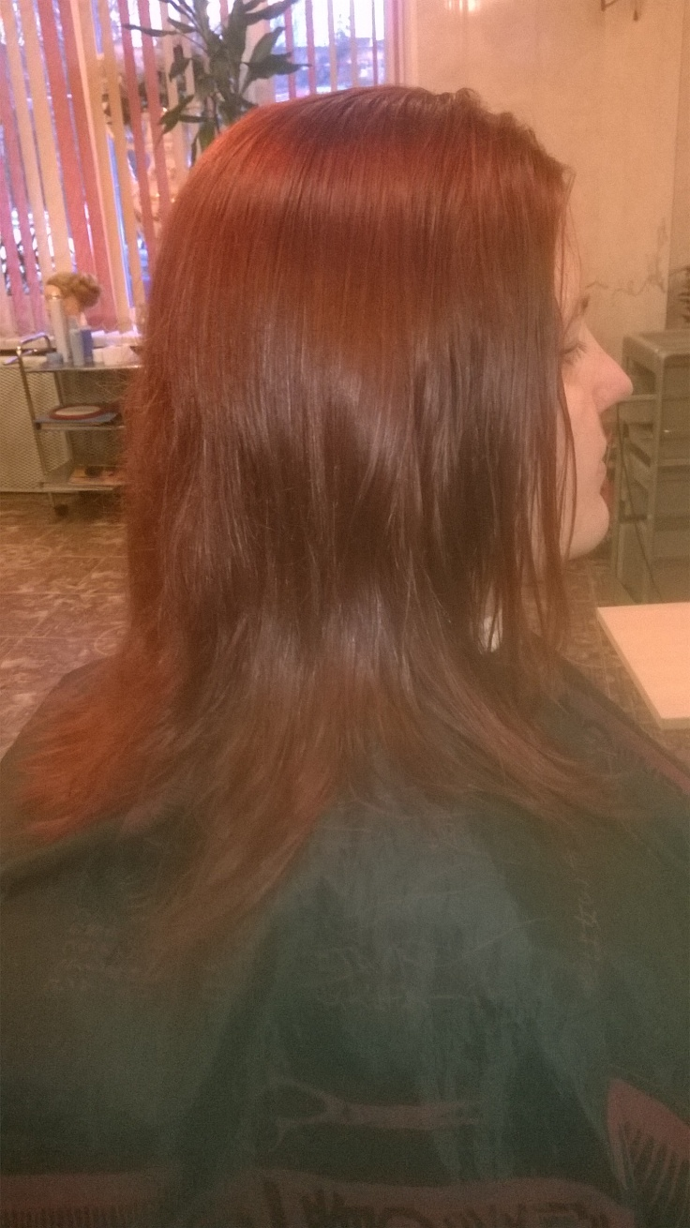
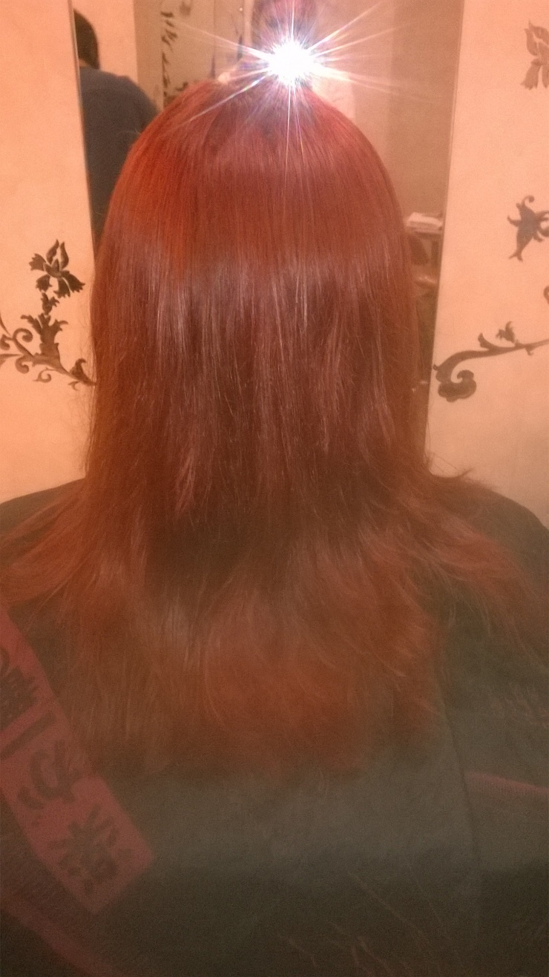
Результат стрижки:

Slide 10
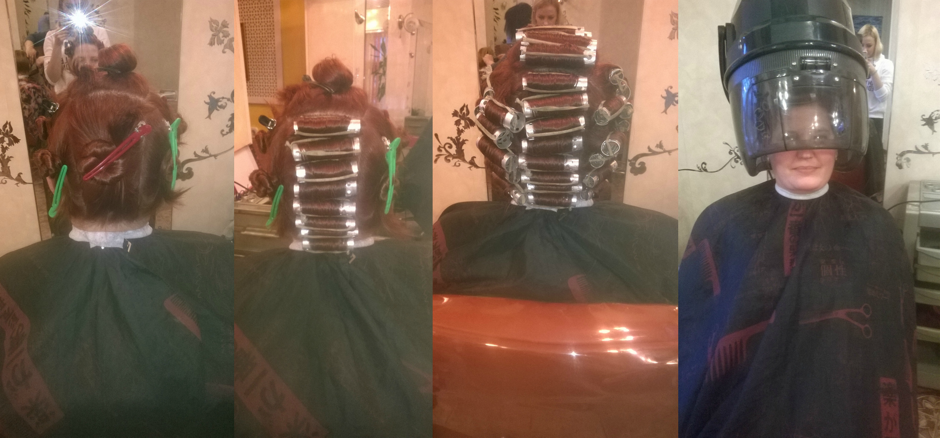
Технологический процесс выполнения укладки волос на бигуди

Slide 11
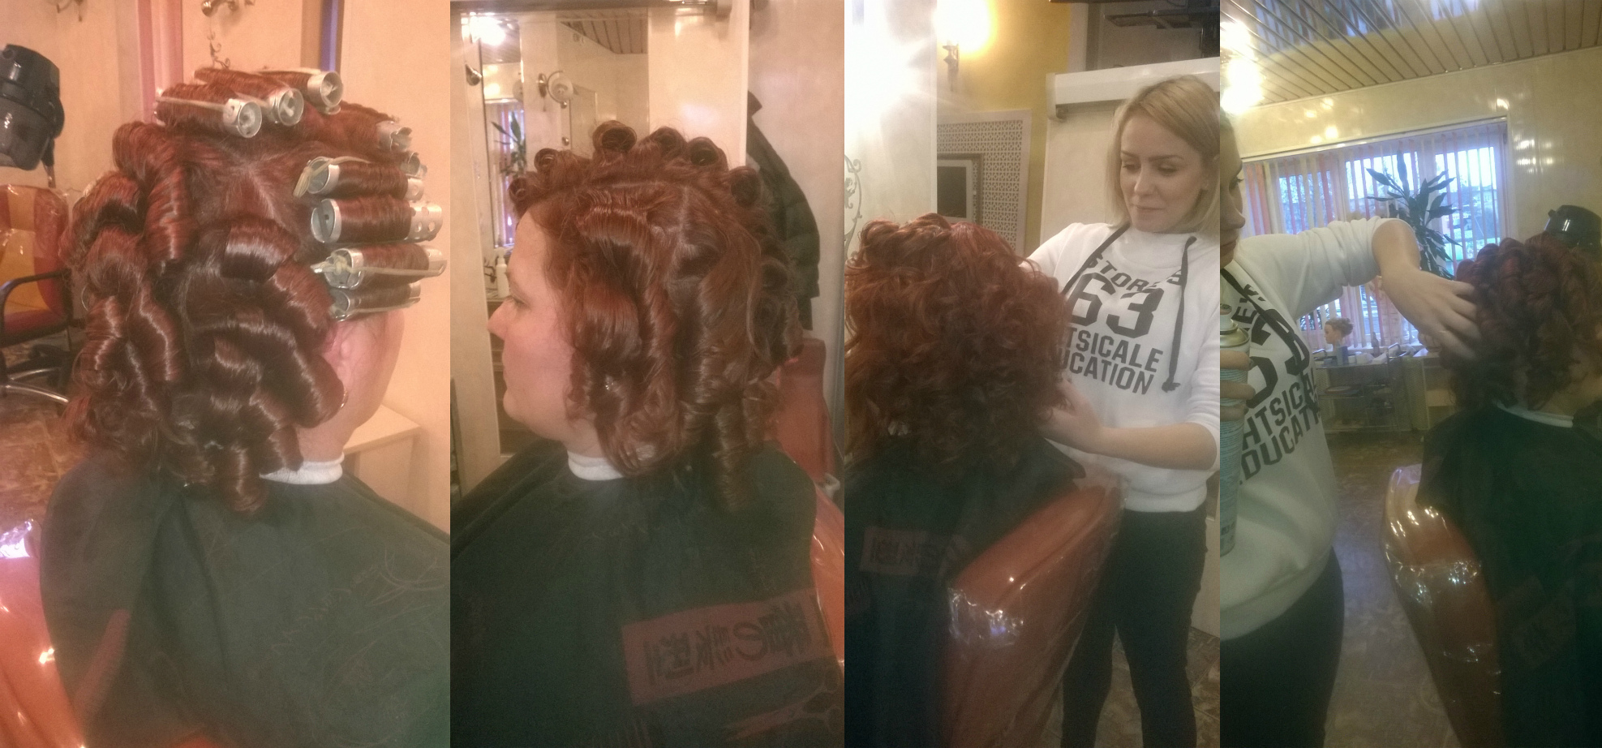

Slide 12
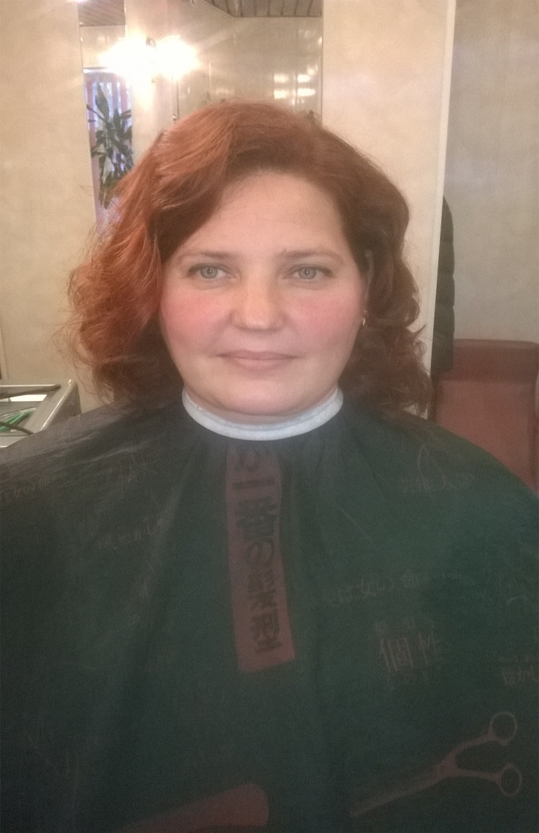
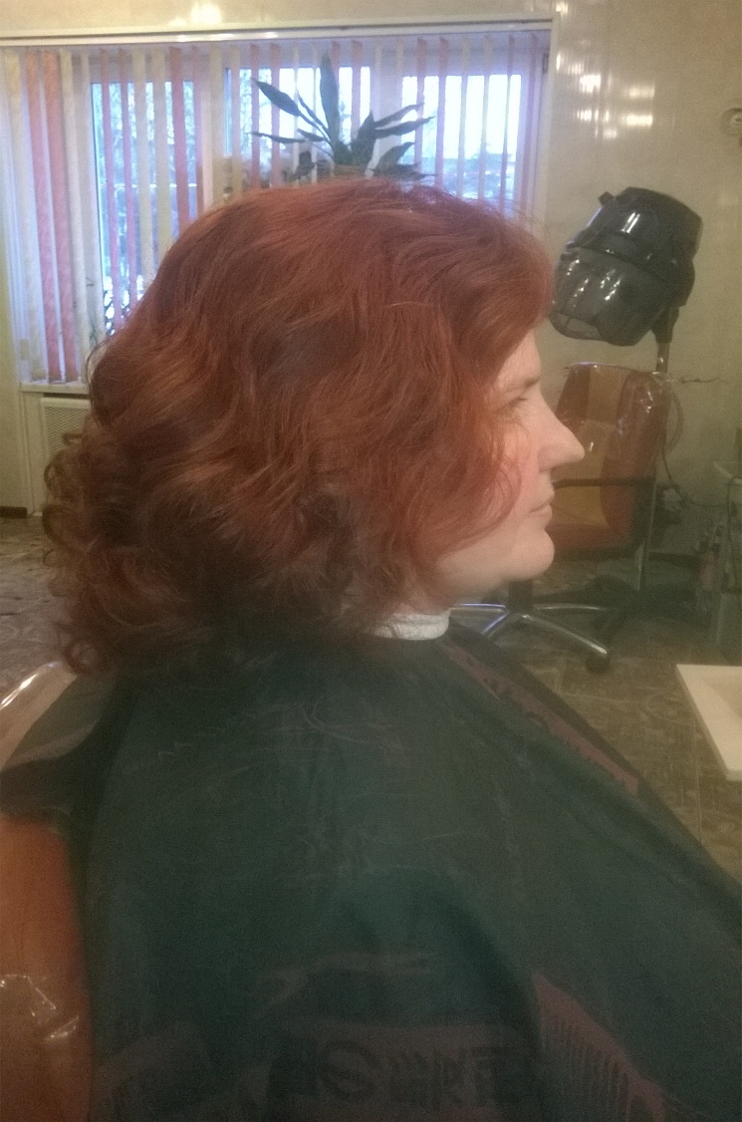
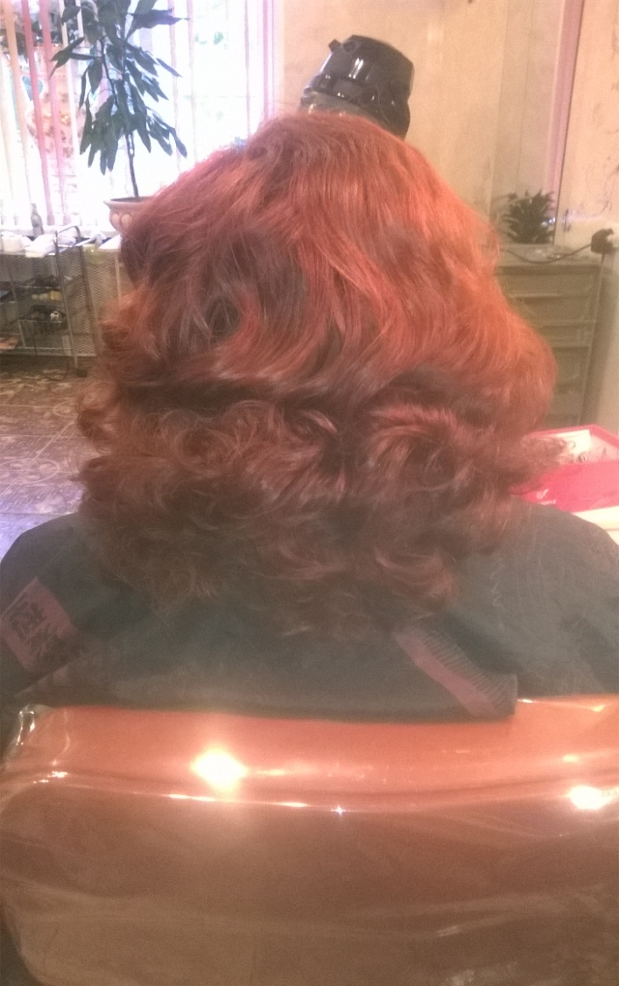
Результат укладки

Slide 13
Заключение.
Поставленные цели и задачи выполнены.
Подробно рассмотрены виды технологических процессов с учетом модных тенденций.
По результатам выполненной работы, можно сделать следующий вывод.
Технология, материалы, инструменты и оборудование для стрижки и укладки волос выбраны верно.
Укладка волос с помощью накрутки на бигуди играет важную роль в современном парикмахерском искусстве. Используя ее, можно полностью изменить облик женщины.

